Slide 1
Kwaliteit
Grondstof
Eindproduct

Slide 2
Aardappelrassen

Slide 3
Kookeigenschappen
Vastkokende aardappelen:
hebben stevig vruchtvlees en vallen niet uit elkaar bij het koken.
Ze zijn ideaal voor gekookte, gestoomde en gebakken aardappelen en in een aardappelsalade.
Zachtkokende of bloemige aardappelen:
hebben zachter en meliger vruchtvlees omdat ze meer zetmeel bevatten. Ze vallen een beetje uiteen bij het koken.
Ze zijn heel geschikt voor puree, kroketten en frietjes.

Slide 4
Voedingswaarde aardappel
AVW: Aanbevolen voedingswaarde ADV: Aanbevolen dagelijkse voedingswaarde
Voedingswaarde van een portie van 300 gr gekookte aardappelen

Slide 5
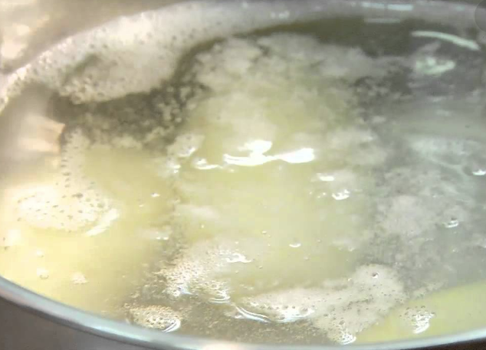
Blancheren
kort verhitten op 80°C
daarna snel afkoelen

Slide 6
Olie is gezonder dan hard vet
Patat moet je op de juiste temperatuur bakken!

Slide 7
Meten is weten!

